Slide 1
ROTOCHOPPER MC266/EC256/366
YHDELLÄ AJOLLA TÄYDELLISTÄ BIOPOLTTOAINETTA!

Slide 2
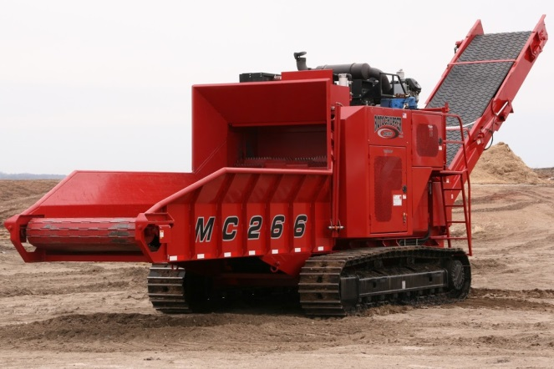
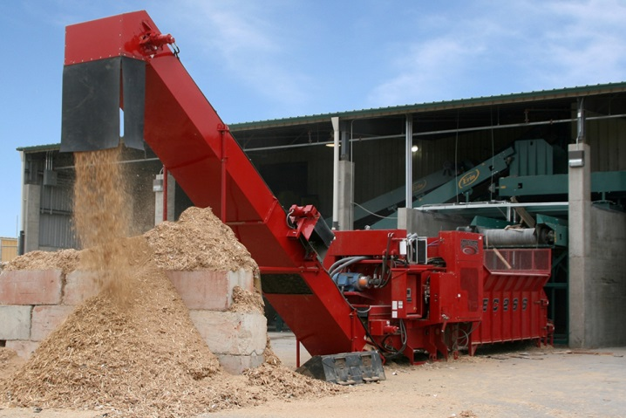
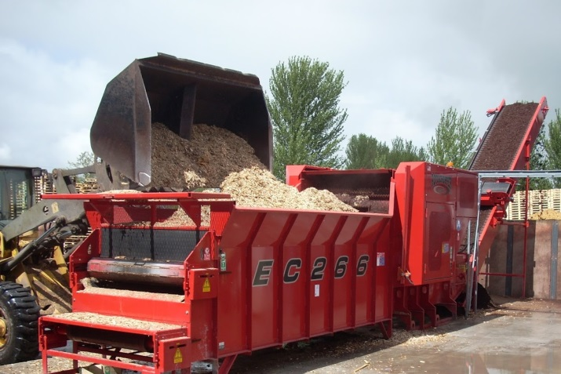

Slide 3
MC 266 Diesel-/sähkömoottorilla
475 – 540 Hv CAT diesel- tai 150-500 hv sähkömoottorilla
Syöttöaukko; lev. 1700 x kork. 500mm
Teräksinen ”heavy duty”syöttömatto lev. 1700 x pit. 4900 mm
Aggressiivinen yläsyöttörulla halk. 820 mm
Roottorin halk. 660 mm
Roottorissa 28 terää
Laajapintainen murtopultein varustettu seulaverkko, valittavissa 40-200 mm reikäkoolla
Polttoainetankki 760 litraa, dieselmoottorilla
Pyörä- tai tela-alustainen
Koneen paino: 19.300-26.000 kg(diesel), 11.000-12.700 kg(sähkö)
pituus 12,5 m, lev. 3 m, kork. 4 m
Materiaalit: Pyöreä puu, ranka, risu, kierrätyspuu, esimurskattu kanto
Erittäin korkealaatuista puupolttoainetta yhdellä ajolla!!!

Slide 4
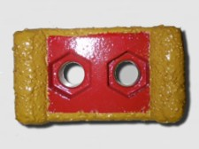
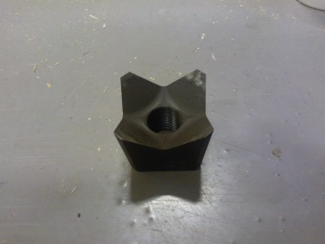
Terävaihtoehtoja
Perinteiset murskaavat terät 1:llä tai kahdella pultilla esim.
kannon sekä kierrätyspuun murskaukseen.
- terät kestävät hyvin epäpuhtauksia ja ovat käännettäviä.
Erittäin pitkä kestoikä.
- terät pysyvät hyvin kiinni järeiden pulttien ansiosta
Hot Saw leikkaavat terät pyöreän puun sekä puntaan risun
murskaukseen.
- leikkaava terä joka puhtaan puun murskauksessa pienentää
polttoaineen kulutusta ja tekee hakkeesta entistä laadukkaampaa.
- terät myös käännettäviä

Slide 5
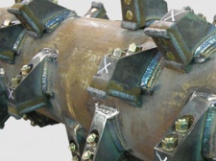
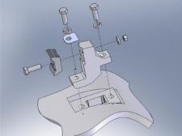
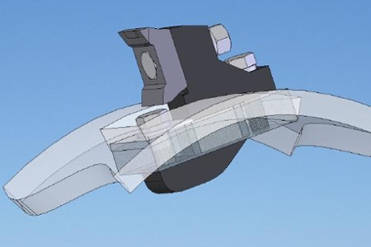
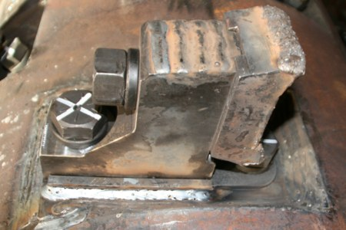
Rumpu ja terän kiinnitys
Rumpu on sylinterimäinen täysin umpinainen joten
epäpuhtaudet eivät pääse rummun sisälle tekemään tuhoja.
Terän jalan ja itse terän kiinnitys erittäin järkevä ja kestävä.
Terän pultti/pultit järeitä joten terä pysyy hyvin kiinni
terän koko eliniän. Terän jalka tukevasti kiinni rummussa.

Slide 6
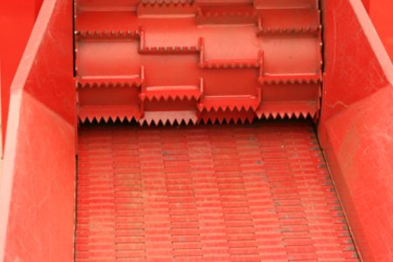
Syöttöpöytä
1,7 m leveä ja 5 m pitkä teräksinen erittäin kestävä umpinainen syöttömatto mahdollistaa kaikenlaisen materiaalin tehokkaan syöttämisen. Teräsmatolla erittäin pitkä kestoikä! Isossa yläsyöttörullassa aggressiiviset kammat.

Slide 7
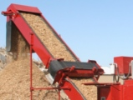
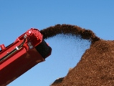
Magneetit
Murskiin saatavissa lisävarusteena tehokkaat
magneetit metallien poistamiseen hakkeesta.
Poistokuljettimen yläpuolinen erittäin tehokas
magneetti joka poistaa suurimman osan metalleista
Jos kuitenkin yksittäiset metalliesineet pääsevät
kuljettimen pohjaa pitkin 1. magneetin ohi,
poistokuljettimen uloimman rullan sisällä on toinen
magneetti joka poistaa viimeiset metalliesineet
hakkeesta.

Slide 8
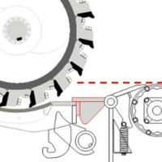
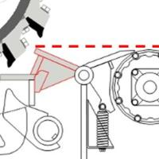
Vastaterähylly( ”Slab Ramp”)
Vastaterähylly on erittäin tärkeä kun samalla koneella murskataan erilaisia materiaaleja.
Vastaterähyllyä voidaan säätää 5 eri asentoon riippuen onko materiaalia isoa ja kovaa jolloin voidaan pitää hyllyä ala-asennossa tai sitten jos ajetaan ohutta sitkeätä materiaalia kuten aika tuoretta risua tai vaneria niin nostetaan hyllyä ja saadaan parempaa leikkuuta jotta murska ei ylisyö.
Vastaterähylly alhaalla Vastaterähylly ylhäällä

Slide 9
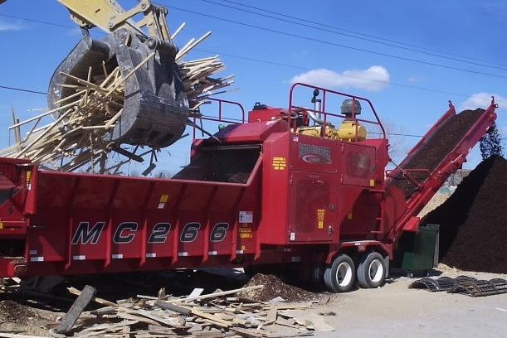
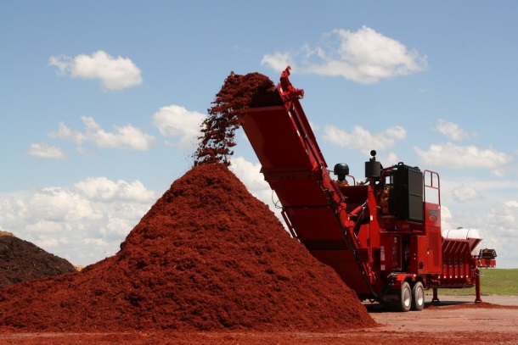
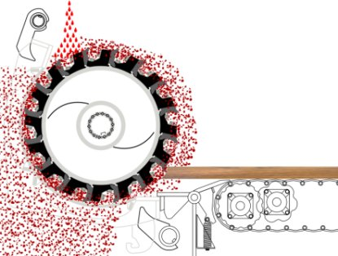
Hakkeen värjäys
Haluatko hieman enemmän rahaa tehdystä hakkeen kuutiosta kuin ennen?
Jos vastasit kyllä, ratkaisu on hakkeen värjäämisessä maisemointiin.
Rotochopperissa ainutlaatuinen hakkeen värjäysmahdollisuus jopa samalla kuin murskaat. Täydellistä värjättyä haketta kovalla tuotolla!

Slide 10
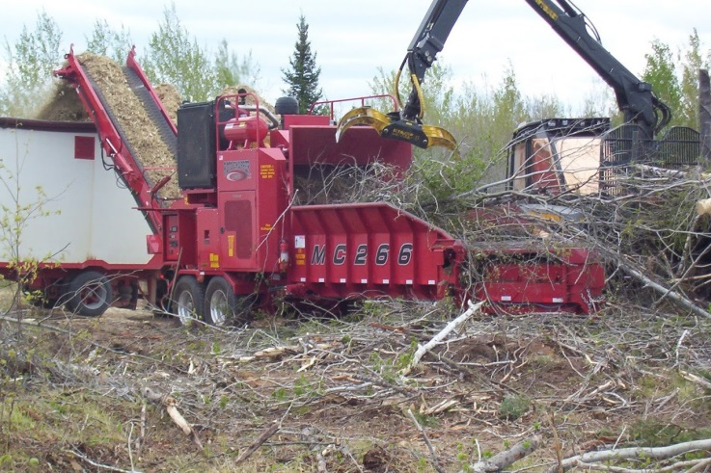
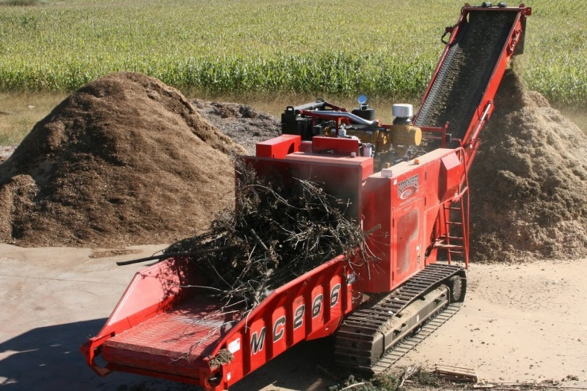
Tela-/ pyöräalustainen
Rotochopper MC266 murskaa on mahdollista valita joko pyöräalustaisena tai tela-alustaisena riippuen käyttötarkoituksesta. Esim. terminaalimurskauksessa tela-alustainen on erittäin järkevä ratkaisu kun voidaan kauko-ohjaimella siirtää murskaa eikä tarvita veto-autoa. Jos taas on paljon siirtoja ja pidempiä matkoja sekä murskausta tien varressa, pyörä-alustainen on järkevämpi ratkaisu.

Slide 11
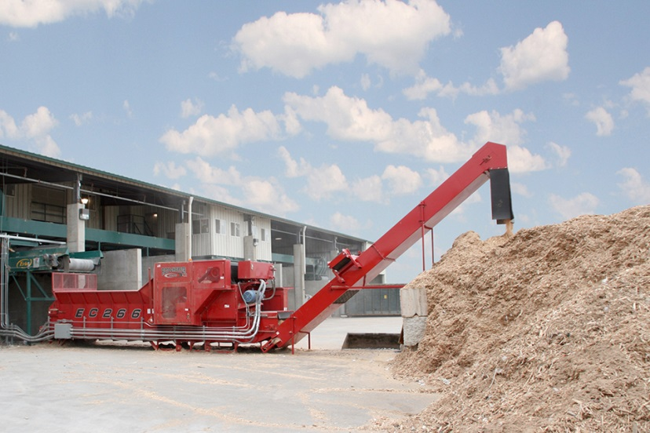
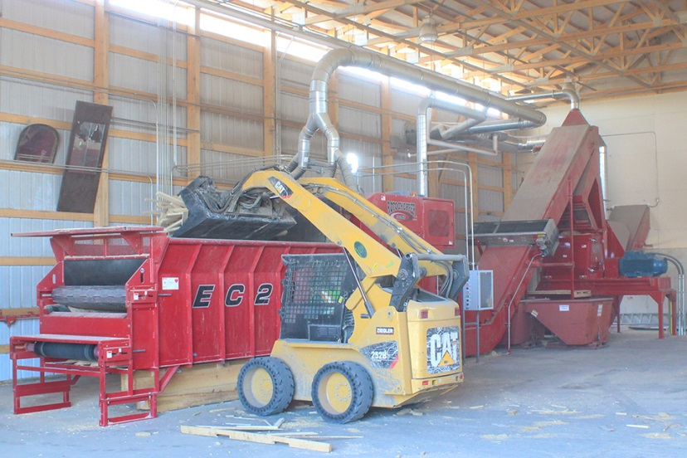
Sähkö- / dieselmoottori käyttöisenä
Rotochopper MC266 /EC 256-366 murskaa on mahdollista valita joko dieselmoottorilla tai sähkökäyttöisenä.
Sähkökäyttöisen murskan etuja on halpa hakkeen teko verrattuna dieselmoottorikäyttöön ja ylläpitokulut huomattavasti pienemmät. Ei ole suodattimien vaihtoja eikä myöskään tankkaamisia.

